Slide 1
NieR:Automata
·关卡拆解：「工厂废墟-上层」 序章将玩家拉入尼尔世界观，体验完整轮回，玩家学习基础战斗 ·
尼尔.机械纪元 序章
Notes:
可以用AI，但是生成之后排版一定要检查

Slide 2
尼尔.机械纪元 序章引导
· 本地图目的
· POD (辅助机) - HUD提示与通讯联络
· 敌人警示灯 - 状态提示
· POI - 光影，接敌，奖励
· 场域
「联络员」直接与玩家对话【飞行射击小游戏阶段结束后，玩家降落在机械生命体（敌人）的生产基地内部，初次操作角色】，玩家被联络员告知任务的目标是消灭此处新出现的大型敌人。
Notes:
建议还是使用excel或者word的形式，文字表达更加有条理。这里“联络员……”表示什么？我看下来似乎是关卡目标？

Slide 3
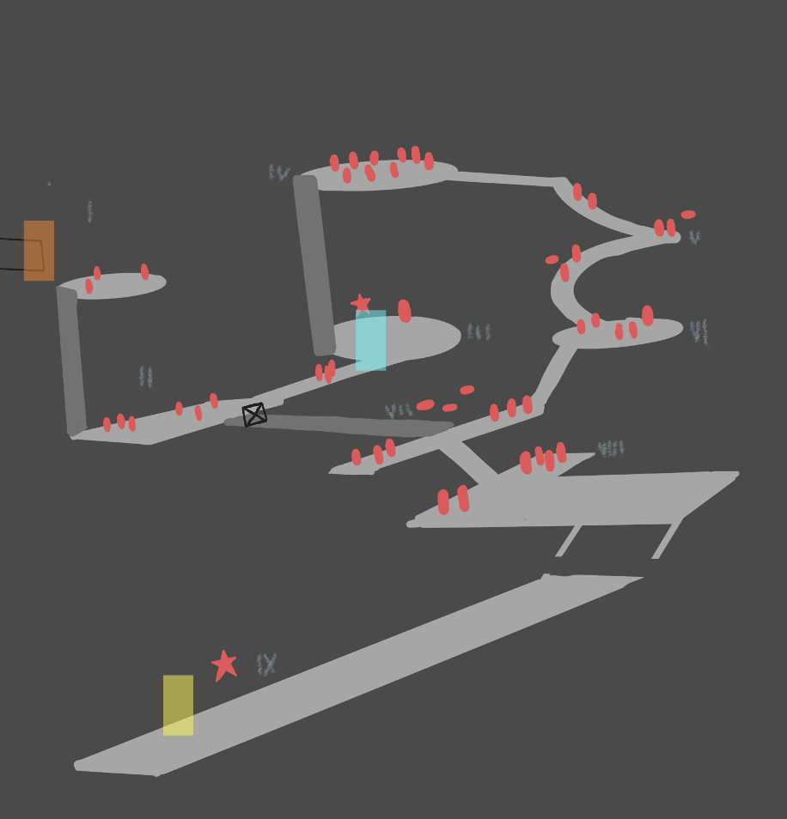
地图总览 「工厂废墟-上层」
「概念说明」关卡的空间由3个带电梯的垂直多层圆柱体建筑和一个巨大的长矩形海上平台通过金属桥梁相互连通而成（此区域有暂时无法打开的门连接到巨大的地下部分「工厂核心」），有一个返回的近路x，玩家需要从突破的管道（橙色点）开始，击败最少52个敌人和Boss1（蓝色点），在不读档的情况下抵达章节的终点（黄色点）击败Boss2。
Notes:
1、如果采用手绘图的形式，在手绘图中标注每一个图标的含义，同时重要信息也要标注，例如：“关卡的空间由3个带电梯的垂直多层圆柱体建筑和一个巨大的长矩形海上平台通过金属桥梁相互连通而成“只看图片无法理解，可以尝试用axure等ui工具拼出地图。
2、强调关卡中的关键节点：起点-教学点-终点/……

Slide 4

设计分析 「工厂废墟-上层」游戏内
玩家进入游戏后的新手教程，全程通过POD的语音和投影为玩家发布任务和教学操作，藏在了游戏内的现实中
设计目标 | 实现情况
探索难度降低 | 单线性探索，极少岔路，没有错过点位的概率
识图难度高 | 任务只给范围 | 无法识别多楼层 | 模拟雷达图
世界观展开 | 通过POD叙述 | 末世场景叙事 | 假信息暗示结局
培养探索习惯 | 死亡无存档 | 宝箱提示岔路 | 需要记忆地图
Notes:
1、图片无法理解
2、设计目标和实现情况理解难度高，举例说明

Slide 5
设计目的
本关目的是让玩家通过3个桥段（开头-介绍世界背景、Boss1处-口述任务，结尾-指挥错误造成任务失败）、击杀敌人和共2个Boss了解剧情、熟悉使用近战武器操作和使用POD射击，了解敌人的攻击模式和种类。
明确叙事的长期目的，增加指挥部的神秘感，让玩家了解到友军拥有的技术与情报的有限性。在序章结束时有剧情杀，借助叙事教学玩家复活时读取的时间点和存档方式。
序章不提供存档点的设计（但能选择难度）能给选择困难难度的玩家提供足够的挑战。
Notes:
1、目的需要适当：归纳总结——基础战斗规则教学（操作、复活、存档）、熟悉部分敌人机制、展开世界观 2、

Slide 6
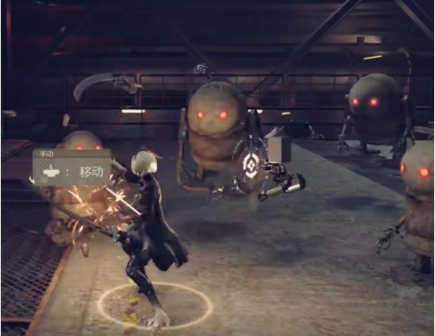
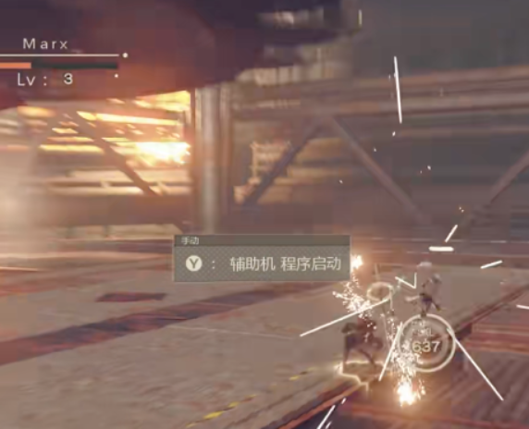
·通过POD的全息投影提示玩家如何操作， 一步一步地解锁键位权限 (移动-闪避-远近攻击-技能) ·
每次解锁新能力时游戏难度骤升，让玩家必须使用该方式作战(如闪避、重攻击、远程技能)迫使玩家面对新敌人和Boss时必须了解其攻击方式和弱点，而随后路径上的敌人会以高密度乱战为主，允许玩家使用任何方式解决。
权限授予-战斗教学
Notes:
1、举例说明：怎样的怪物和关卡设计能让玩家熟悉操作
2、后续的怪物以怎样的组合出现

Slide 7
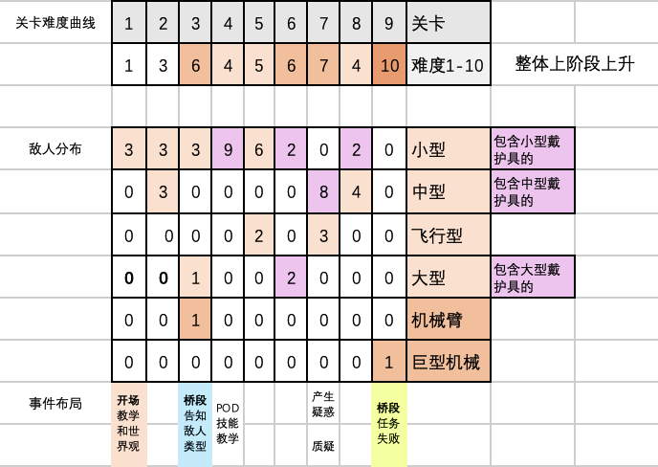
弱小的敌人/强大的敌人共享一种头部，眼睛的位置具有三色的警示灯，平常为黄色，进入战斗为红色(攻击时闪烁)，被占据后为绿色。以此视觉提示玩家是否引怪、预判敌人的攻击动作。
区块难度表
敌人类型
Notes:
1、检查文档布局
2、分析难度布局的目的

Slide 8
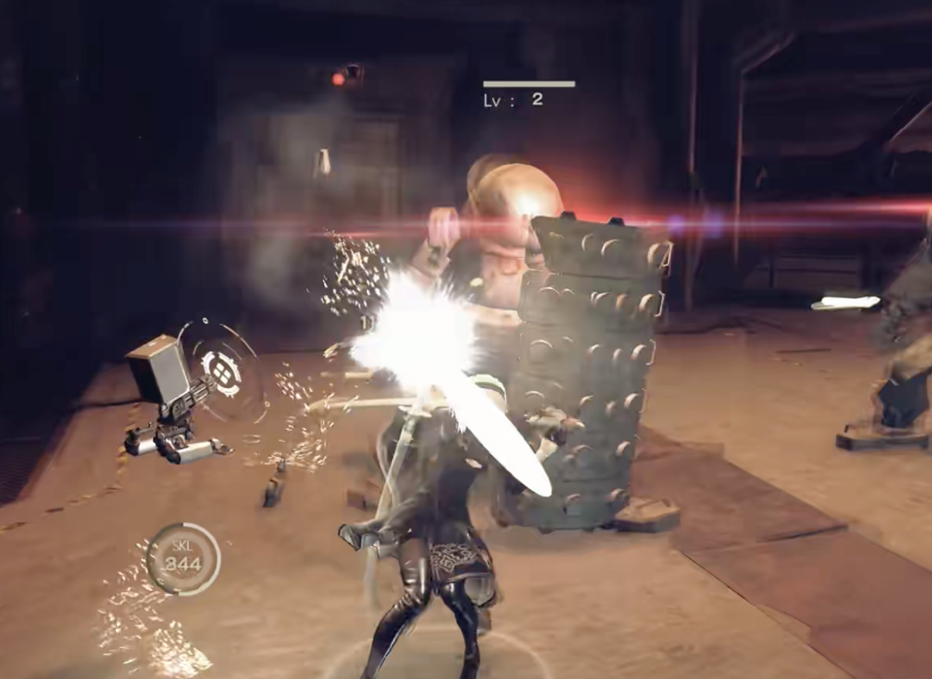
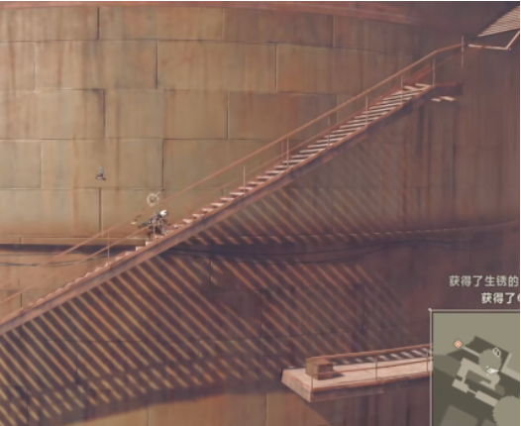
POI
击杀敌人会掉落道具和金钱，以发现敌人=获得奖励的方式，用敌人吸引玩家前往预设道路。
宝箱诱导玩家跳进「陷阱」，进入一条无法撤退的路线，抉择是否愿意失去退路面对未知。
门灯，奖励，宝箱，拾取物
同时，大门上设有红色-锁定和蓝色-解锁的灯光，玩家可以借此提示回顾自己经过的路线，在序章中出现是在为后续的复杂关卡铺垫。
本章节中的初始拾取物并不多，但多为隐藏点，让玩家意识到地图中并非只有光源处值得探索，黑暗的角落也可能隐藏了秘密，与陷阱下的宝箱一同，给玩家在后续经过峡谷时故意跌落谷底探索，以发现隐藏的巨大非主线区域「裂谷底部」提供合理的行为动机。
Notes:
POI一般指代的是

Slide 9
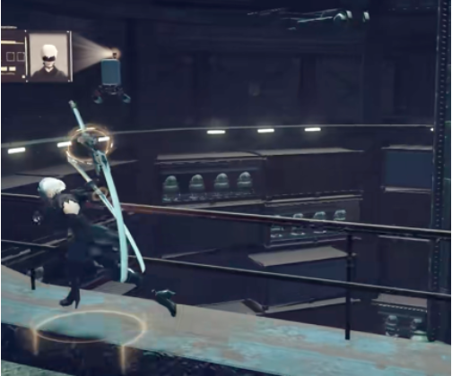
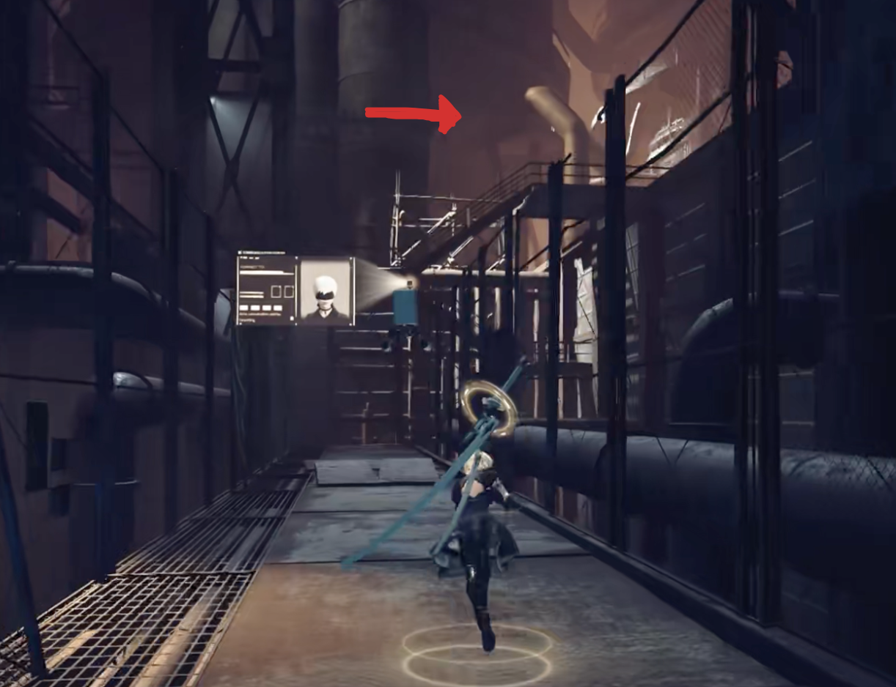
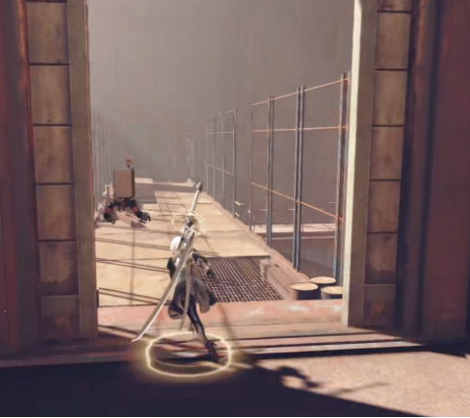
路线控制-光影，敌人，动力
强光指引 - 明亮，可通行的路。
本关通过垂直高度、颜色变化，提示玩家的位置正从核心向外移动，从幽暗的灯光逐渐转为明亮的日光，敌人头上的灯光提示因此逐渐减弱，玩家需要开始小心探索，以防被位置不明显的敌人偷袭，但大量可拾取的物品和宝箱又吸引玩家找遍每一个角落。

Slide 10
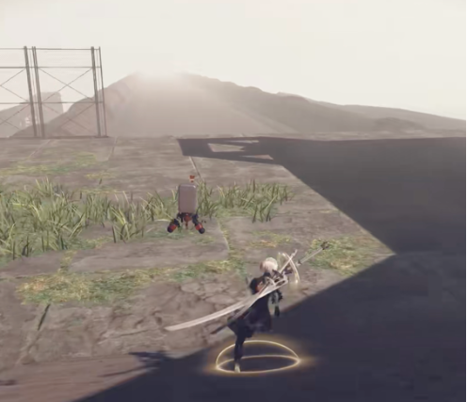
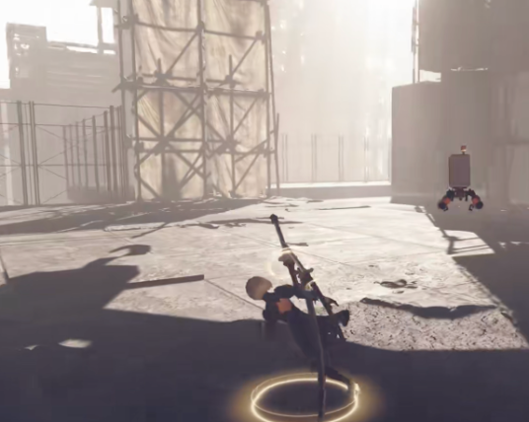
开放、空荡的不安感
Boss前的「提示」

Slide 11
叙事上，本关作为游戏的序章，通过从深处向外探索的路线让玩家隐约意识到故事的蹊跷，线路中多次经过工厂中深不见底的机械生产线(此处在红色调的工厂中通过突然转换为蓝色调来强化玩家在此处的记忆)，玩家会多次看到形似敌人的机器被源源不断地运输上来，但对于下方的情况一直没有被提及，玩家对这个初始区域的好奇随着剧情推进进一步加强，直到最终海里升起的巨型敌人将主角击败，任务结束，而玩家又无法提前进入下方区域，工厂的探索也不了了之，从此奠定怀疑的基调。
总结
工厂废墟(上层)使用光效引导行动、暗示剧情，使用色调和可望不可及的环境叙事来为故事增加神秘感。巧妙地使用特殊地图、HUD设定、敌人设定来引导玩家学习和制造线性难度。这些HUD是可编辑的，进一步增加了设定的可信度。

Slide 12
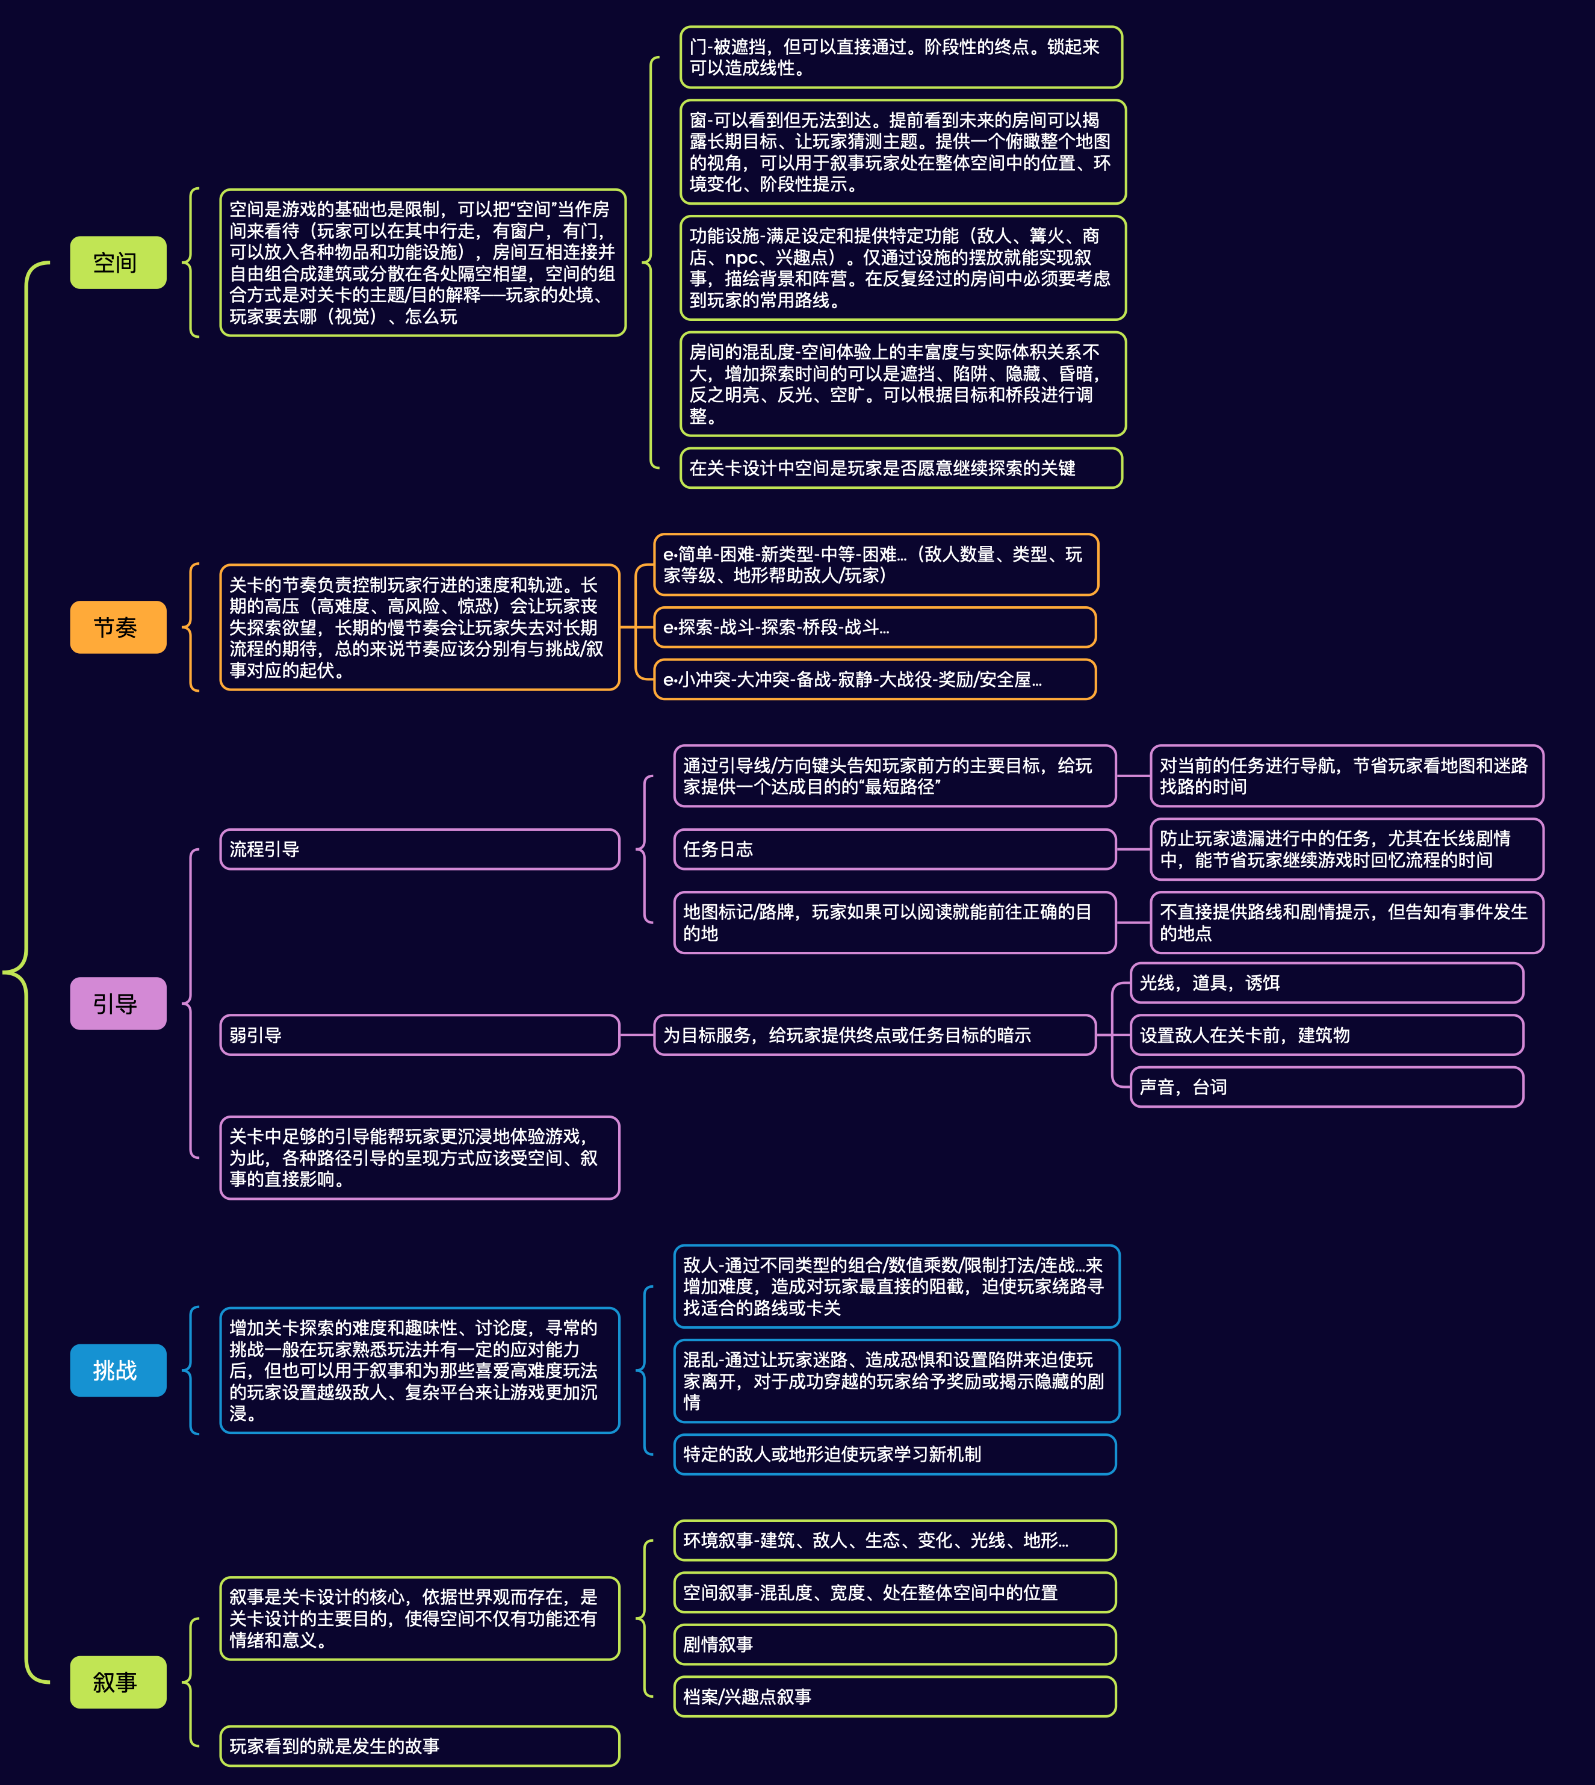
关卡要素理解

